Slide 1


هداية النحو
خطة الكتاب
الدرس
٠
خطة الكتاب
Al-Qalam Institute
www.alqalaminstitute.org

Slide 2
خطة الكتاب
القسم الثالث: الحرف
القسم الثاني: الفعل
القسم الأول : الاسم
مقدمة
خاتمة
باب المبني
باب المعرب
خاتمة
المقصد الثالث
المقصد الثاني
المقصد الأول
مقدمة
١٧ فصول
١١ فصول
١٠ فصول
٨ فصول
٥ فصول
١٢ فصول
٨ فصول
٤ فصول
٣ فصول

Slide 3
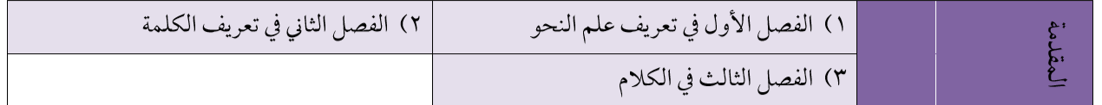
خطة الكتاب

Slide 4
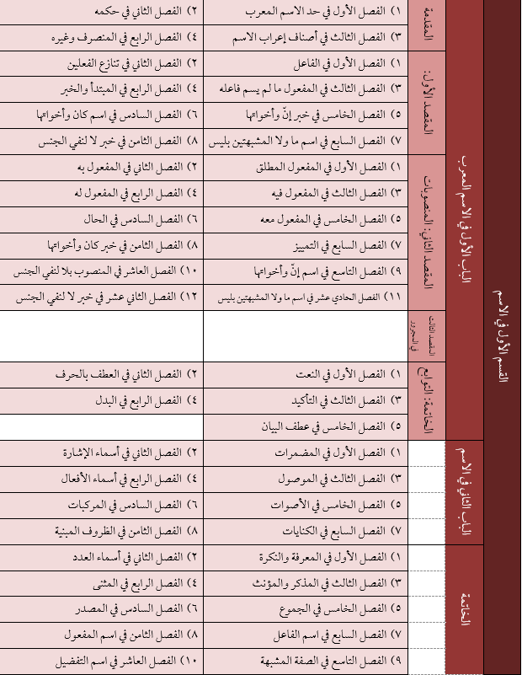
خطة الكتاب

Slide 5
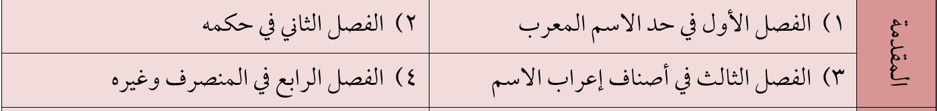
خطة الكتاب

Slide 6
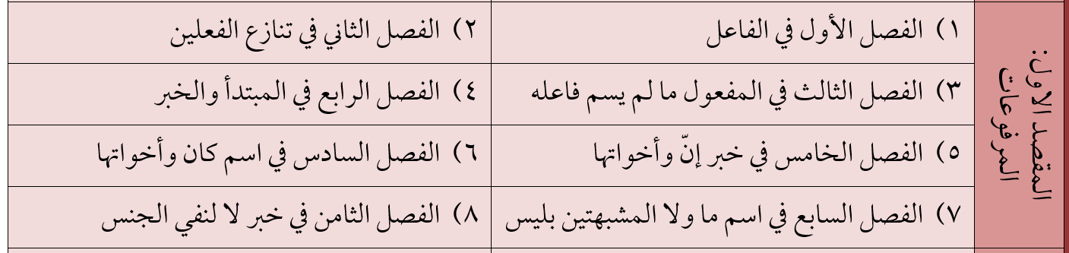
خطة الكتاب

Slide 7
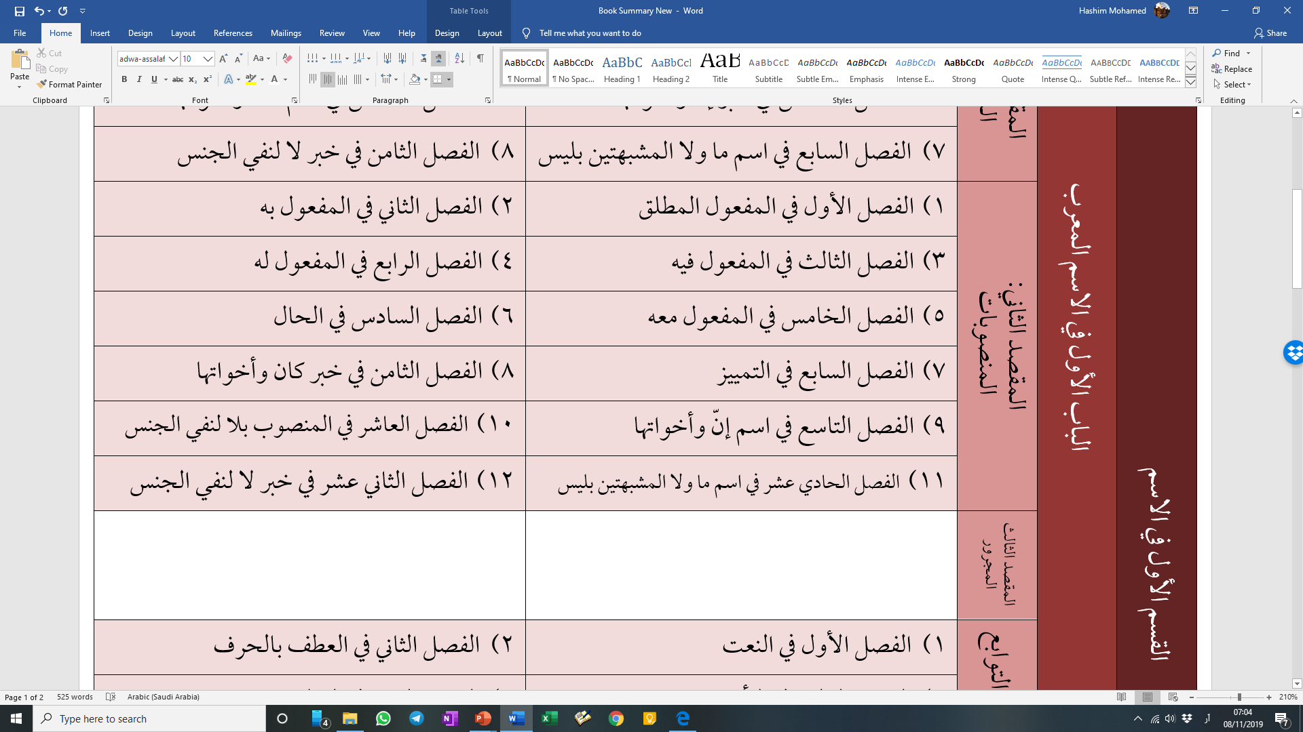
خطة الكتاب

Slide 8
خطة الكتاب

Slide 9
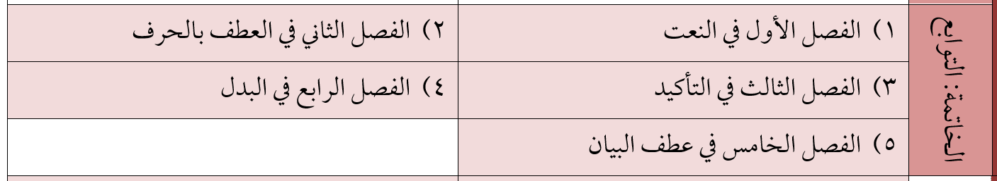
خطة الكتاب

Slide 10
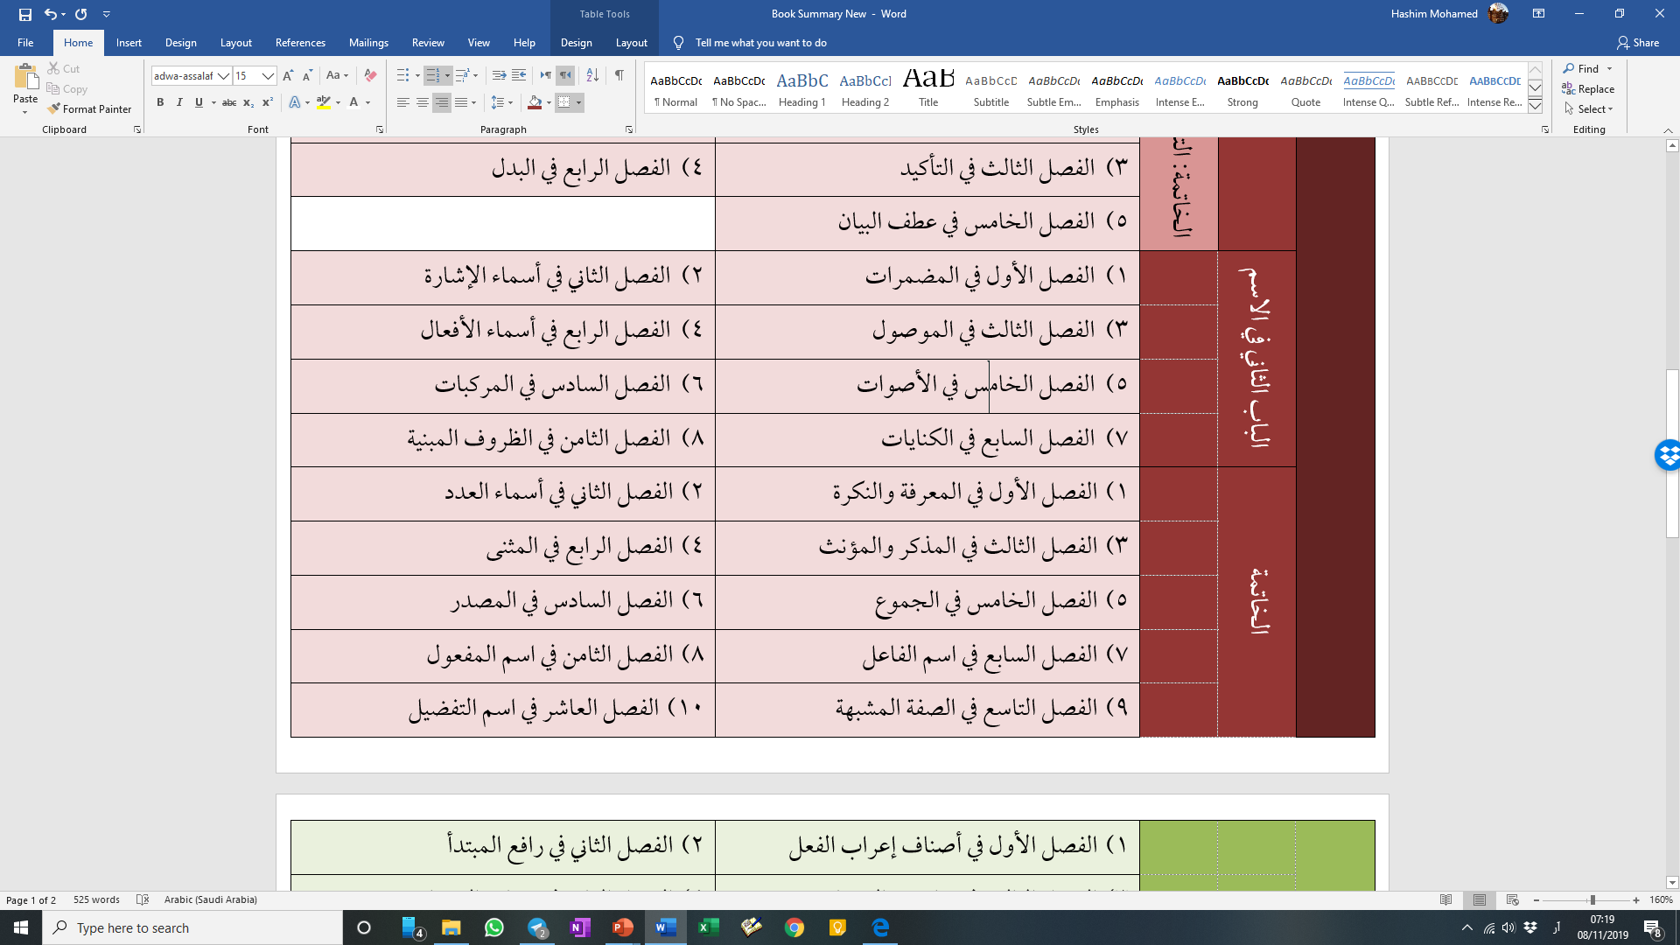
خطة الكتاب

Slide 11
خطة الكتاب

Slide 12
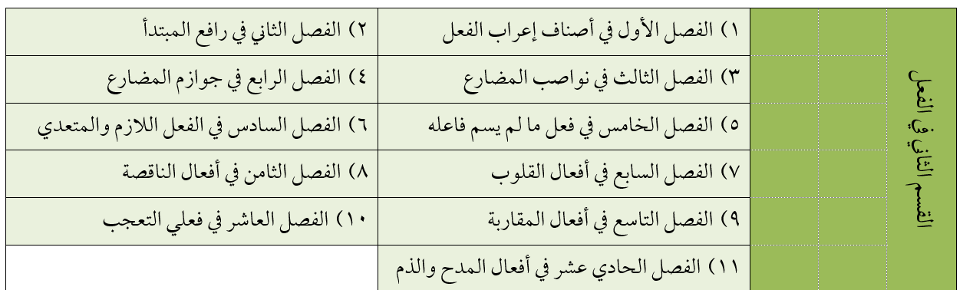
خطة الكتاب

Slide 13
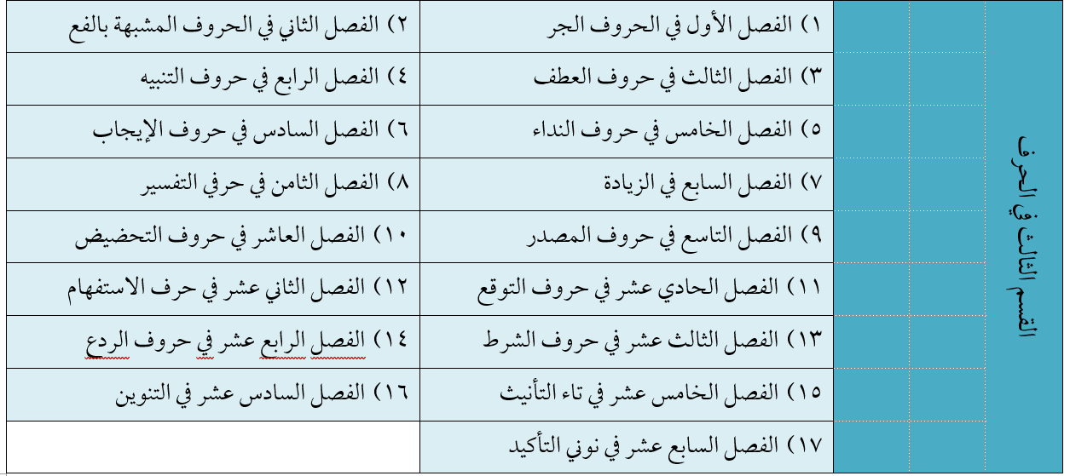
خطة الكتاب

Slide 14

سبْحانَك اللَّهُمّ وبحَمْدكَ أشْهدُ أنْ لا إله إلا أنْت أسْتغْفِركَ وَأتَوبُ إليْك
Al-Qalam Institute
www.alqalaminstitute.org

Slide 15
خطة الكتاب
مقدمة
القسم الأول : الاسم
القسم الثاني: الفعل
القسم الثالث: الحرف
٣ فصول
باب المعرب
باب المبني
مقدمة
المقصد الأول
المقصد الثاني
المقصد الثالث
خاتمة
٨ فصول
١٢ فصول
٥ فصول
٨ فصول
خاتمة
١٠ فصول
١١ فصول
١٧ فصول
٤ فصول

